Slide 1

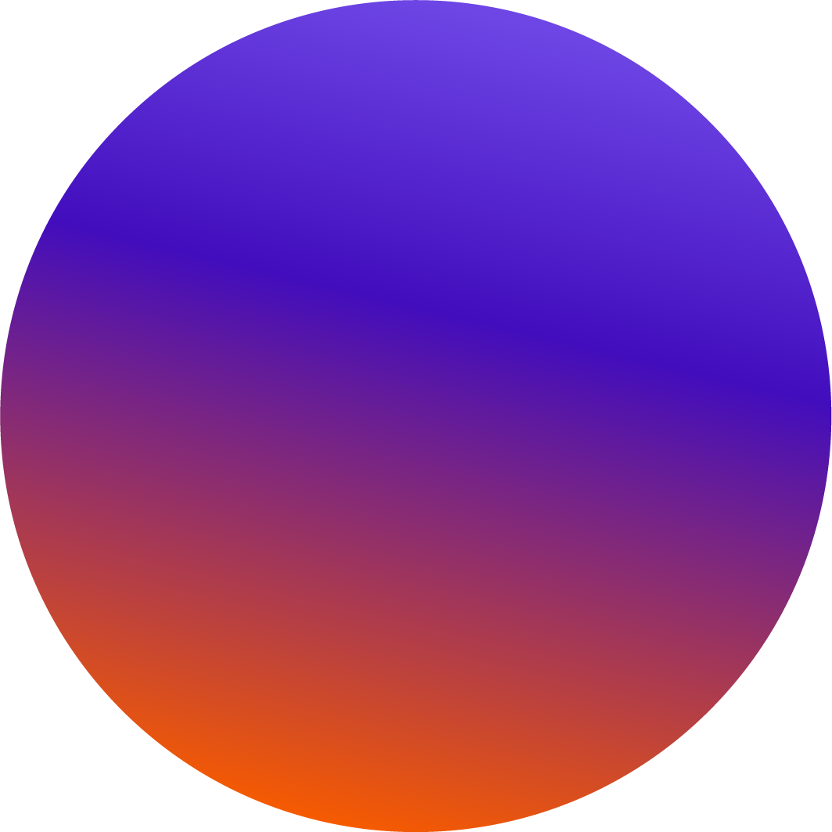


Aplicação Up You Go – Plataforma de Estágios
Disciplina: Programação para Dispositivos Móveis
Docente: Marco Tereso
Alunos: Milenna Medeiros e Nelson César

Slide 2
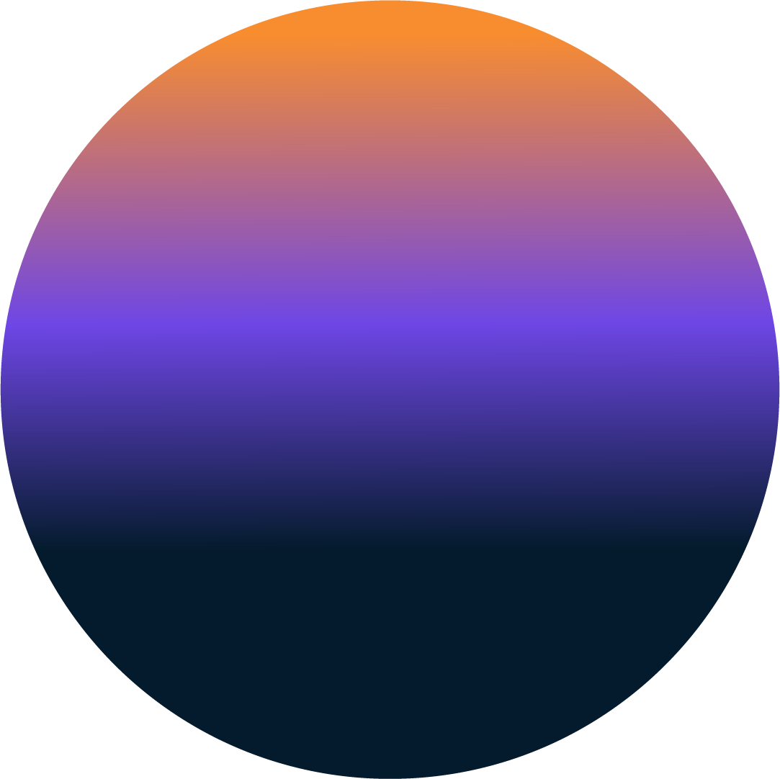
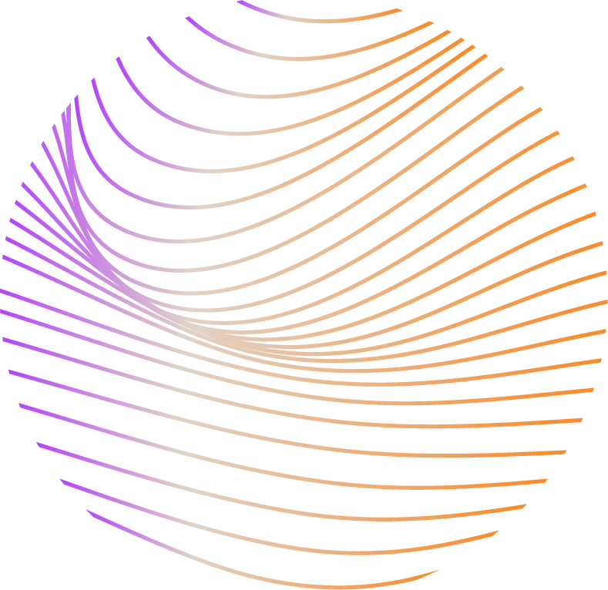


📍Indice
01
02
03
04
Layout
Dependencias
Base de Dados
Tecnologias Usadas

Slide 3
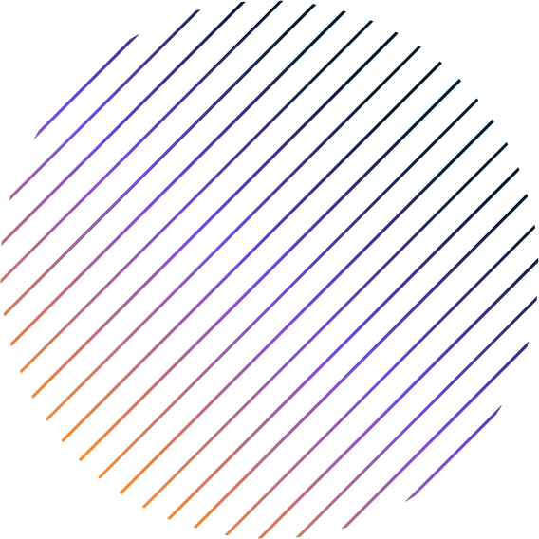



Android Studio
A Up You Go é uma Plataforma de estágios que visa melhorar o serviço prestado na área de Tecnologia.
Através da ferramenta Android Studio, foi possível criar a aplicação da UpYouGo.

Slide 4
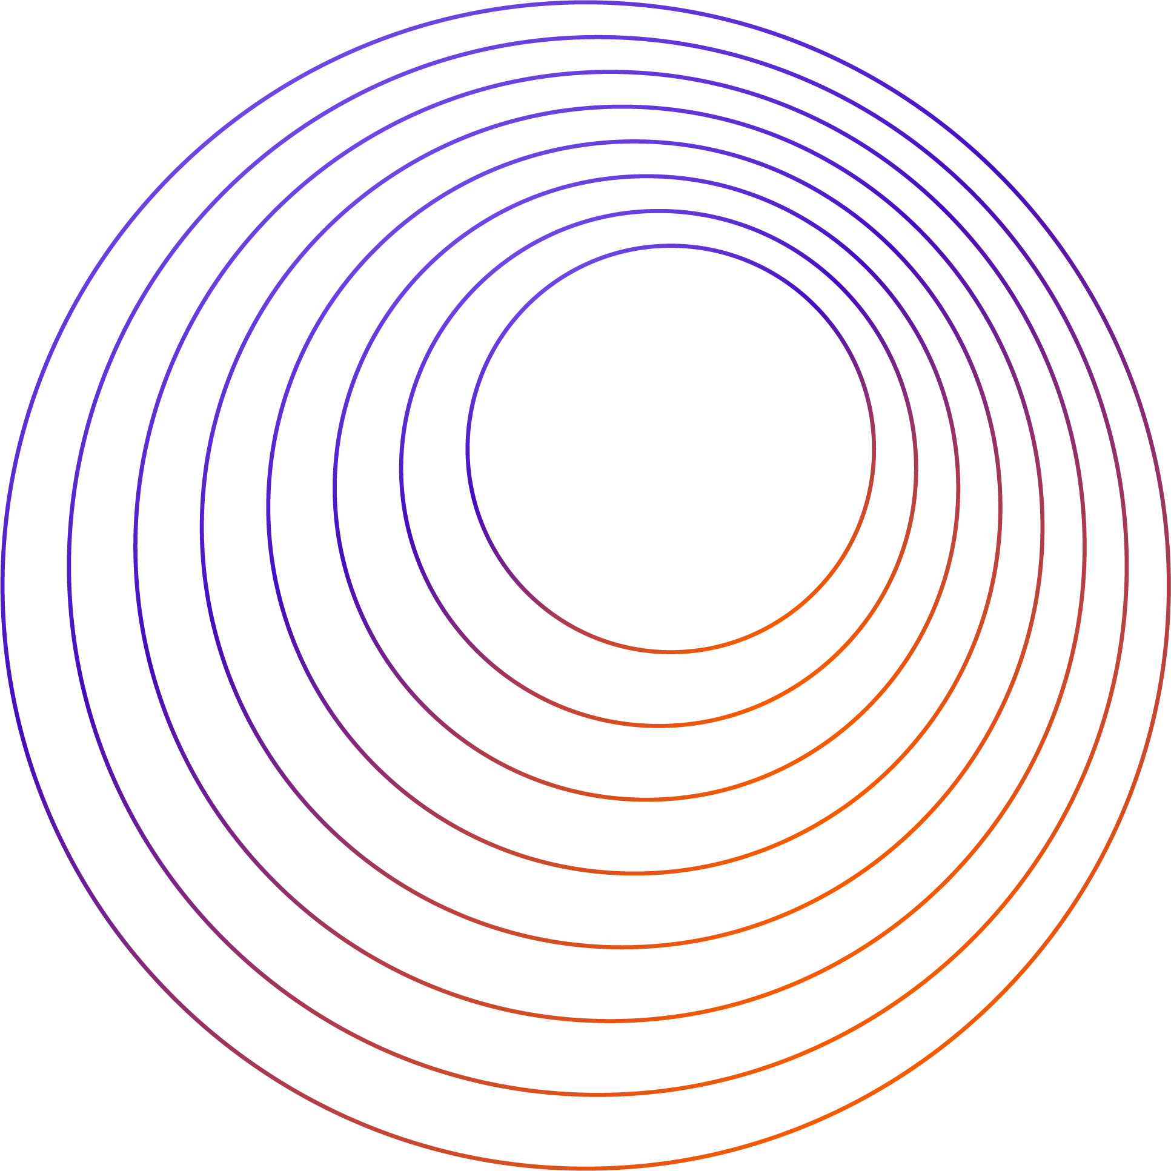
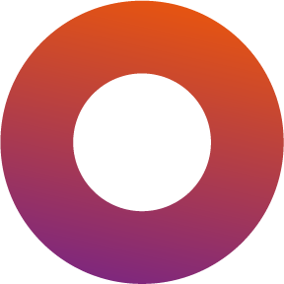

01
Layout
Interfaces principais do nosso projeto

Slide 5
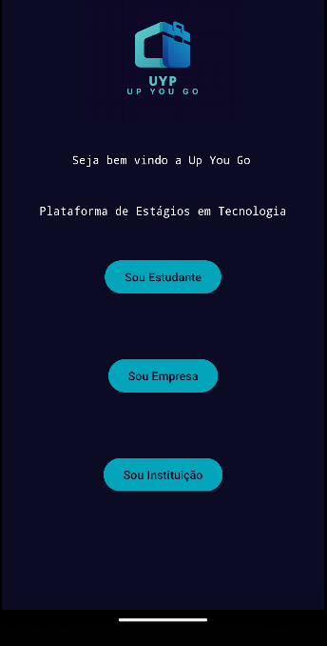
Página Inicial

Slide 6
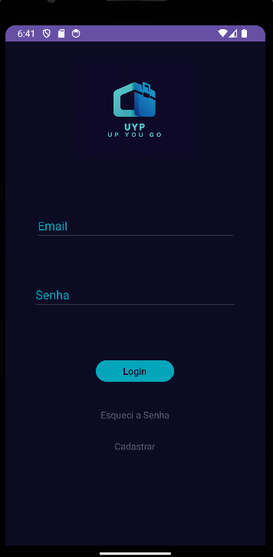



Interface de Login

Slide 7
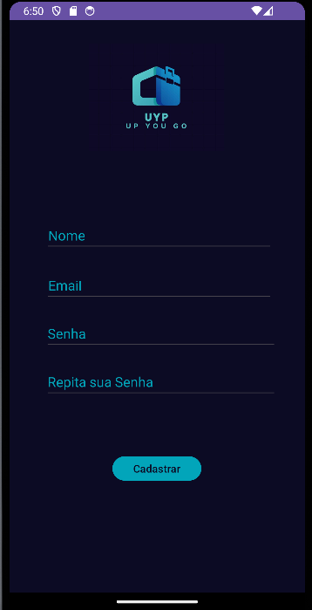
Interface de Cadastro

Slide 8
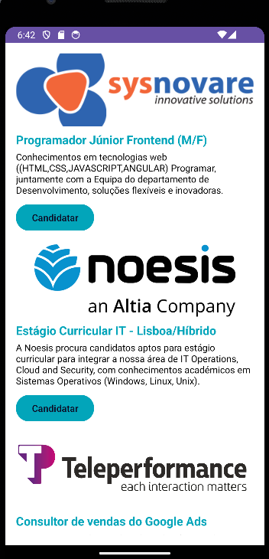
Interface de Vagas

Slide 9
02
Dependencias

Slide 10
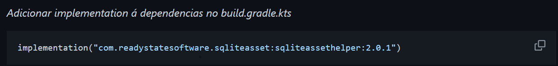
Dependencias

Slide 11
03
Base de Dados

Slide 12
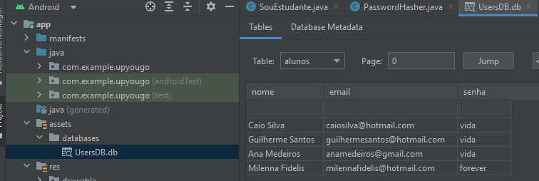


Protótipo simples dos dados guardados na base de dados SQLite

Slide 13
04
Tecnologias Utilizadas

Slide 14
DB Browser
Android Studio
Utilizado para criar a base de dados no SQLite
Criação de toda aplicação

Slide 15
The End

